Slide 1
Webinaire RETEX
Pays anglo-saxons
Jean-Guillaume Magré
Université d’Oxford
jean-guillaume.magre@economics.ox.ac.uk

Slide 2
A retenir
Partir étudier dans une université anglo-saxonne permet un début de carrière à l’étranger et d’avoir une formation reconnue dans le monde entier
Aussi, le choix du programme doit s’inscrire dans une réflexion globale sur votre projet personnel et professionnel
Choisir le lieu plutôt que le programme n’a pas d’intérêt vu le coût, l’intensité et la brièveté des programmes
Si le but est de partir découvrir l’étranger, privilégier des stages longs, une césure ou un VIE/VIA en Australie, Afrique du Sud, Amérique du Sud plutôt qu’un master dans une université anglo-saxonne

Slide 3
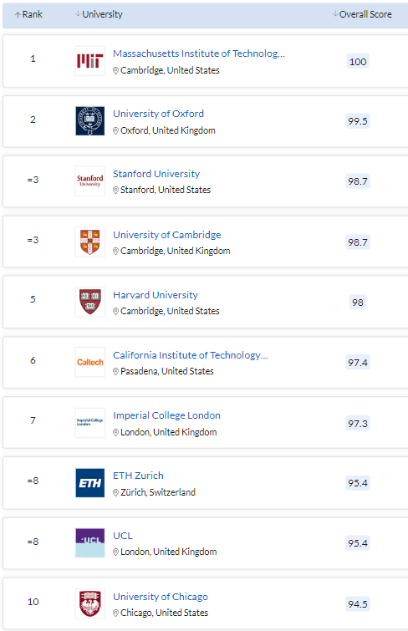
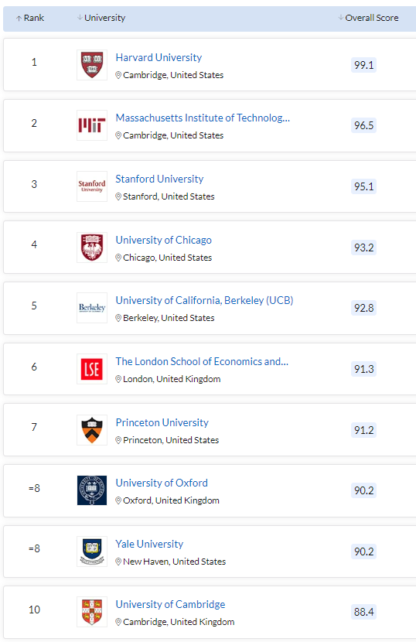
QS Ranking (all subjects)
QS Ranking (Economics and Econometrics)

Slide 4


Slide 5
Avantages et désavantages
Meilleures universités du monde, étudiants très bons, professeurs renommés
Reconnaissance par les secteurs privé, public et académique dans le monde entier (hors France)
Opportunités de travail excellentes dans les majeurs centres financiers
Coûts (frais de scolarité de l’université + des Ponts + logement + coûts de la vie), pas de bourses
Peu d’heures de cours, pression pour les notes (Distinction: 70%+), évaluation à la fin (UK)
Candidature (individuelle, GRE Q165+/V160+, TOEFL/IETLS, recommandations, notes prépa + Ponts)
Visa pour rester travailler après le diplôme (Brexit, NHS health surcharge, sponsoring)

Slide 6
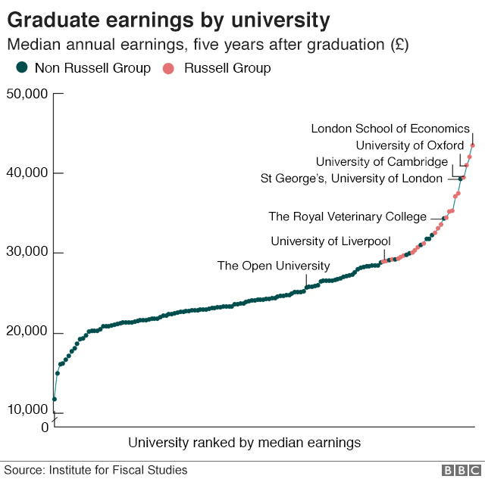
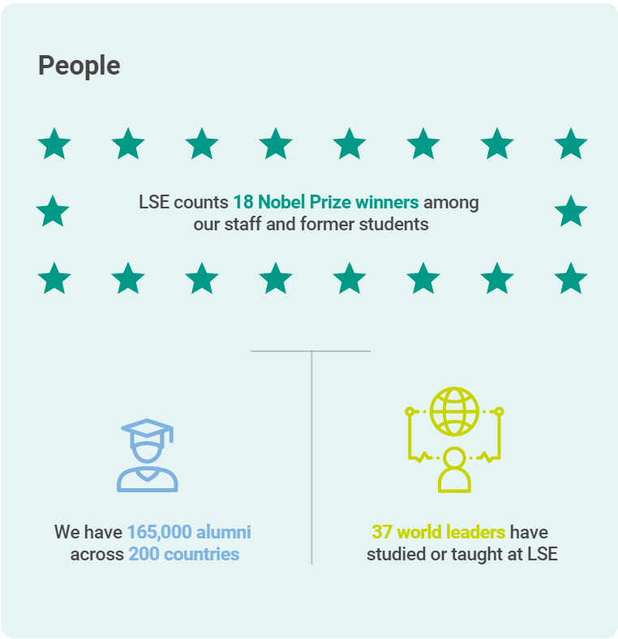
London School of Economics
#1 pour l’économie en Europe
Avec Oxbridge, top formation pour travailler en finance à Londres
Motto : "rerum cognoscere causas" (to know the causes of things)
11,689 full time students: 5,627 undergraduates, 5,505 taught postgraduates and 557 postgraduate researchers

Slide 7
MSc. in Economics
Sélectivité : 143 places sur 1 072 candidatures
Scolarité : £32,208 + £1,000-1,200 par mois de frais (logement + vie) + Ponts
Dossier : GRE + IELTS + notes de prépa + notes des Ponts + SoP + recommandations
Programme : Econométrie + Microéconomie + Macroéconomie + électif avec mémoire
Structure : par cours, 20 heures de lectures et 10 heures de seminars x2 (MT + LT)
Carrières :
Our former students are employed as economists in a wide range of national and international organisations in government, international institutions, business and finance. In recent years, our graduates have gained employment in organisations such as Goldman Sachs, JP Morgan, Bank of America, Credit Suisse, NERA Economic Consulting, PwC, Deloitte, Compass Lexecon, McKinsey, IMF, World Bank, European Bank for Reconstruction and Development, Bundesbank, Bank of England, and HM Treasury.
Approximately one third of students proceed to PhD programmes at LSE or other leading universities. In recent years, our MSc in Economics students have been placed at MIT, Princeton, Stanford, Chicago, Columbia, Yale, NYU, Northwestern, Penn, MIT Sloan, UCLA, Wisconsin-Madison, Cornell and many other top PhD programmes around the world.
Pour faire un doctorat, regarder le programme EME (à ce jour, pas agréé par les Ponts)

Slide 8
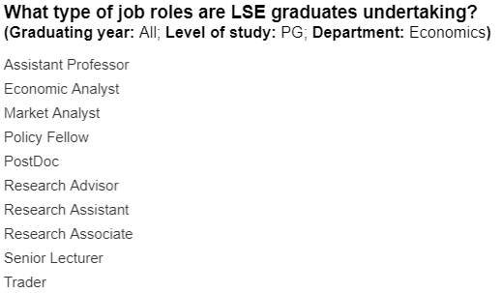
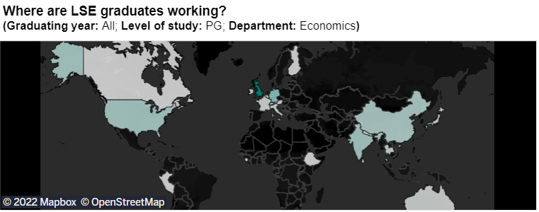
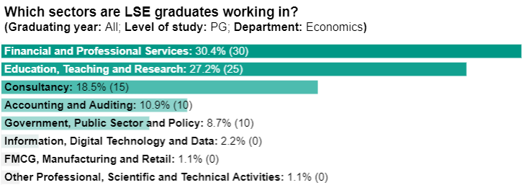
La vie après un master à l’étranger

Slide 9
Liens
QS ranking : https://www.topuniversities.com/university-rankings/world-university-rankings/2022
QS ranking econ : https://www.topuniversities.com/university-rankings/university-subject-rankings/2022/economics-econometrics
FT : What’s causing the global rental squeeze? - https://on.ft.com/3ESg7Zu
FT : Why 1980s Oxford holds the key to Britain’s ruling class - https://on.ft.com/36bkdyY
IFS : https://ifs.org.uk/uploads/publications/research%20summaries/Graduate%20earnings%20summary.pdf
ENPC info 3A : https://educnet.enpc.fr/course/view.php?id=457
ENPC RETEX : https://educnet.enpc.fr/mod/folder/view.php?id=41387
ENPC uPont : https://docs.google.com/document/d/18aoDSSQAGETK7LwjflVw2lGonUbFPjYiu55Mq9Y9R8g/edit#
LSE : MSc Economics - https://www.lse.ac.uk/study-at-lse/Graduate/Degree-programmes-2022/MSc-Economics
LSE : MSc EME - https://www.lse.ac.uk/study-at-lse/Graduate/Degree-programmes-2022/MSc-Econometrics-and-Mathematical-Economics

